Slide 1
МБДОУ Детский сад комбинированного типа № 82
«Освоение средств и способов познания как центральная задача познавательного развития дошкольников
в соответствии с ФГОС дошкольного образования.»
Составила:
Купченко Л.И
Воспитатель старшей группы №1
Ангарск 2016 г.

Slide 2
Основная цель познавательного развития дошкольников:
Развитие (при поддержки взрослых) способности самому получать
и применять в своей жизнедеятельности знания об окружающем мире.

Slide 3
Центральная задача:
Развитие у детей ориентировки в окружающем мире через освоение
средств и способов познания.

Slide 4
Средства познания
Это разнообразные материальные объекты которые используются
в процессе познавательной деятельности и помогает осваивать новую
Информацию и открывать новые знания.

Slide 5
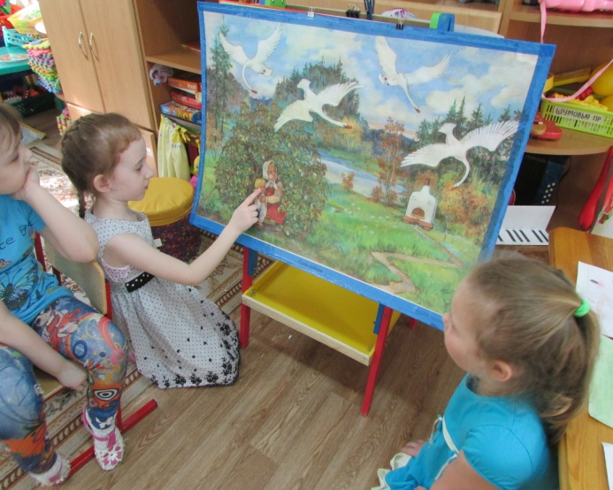
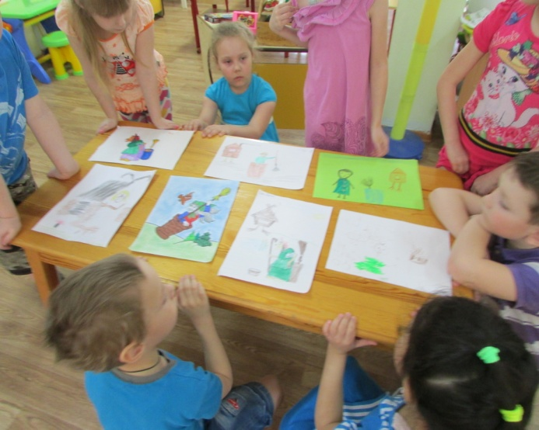
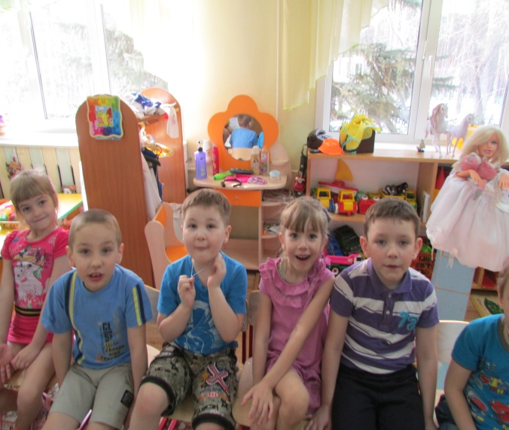
Языки
Родной язык
Язык музыки
Язык изобразительного искусства
Язык жестов и эмоций

Slide 6
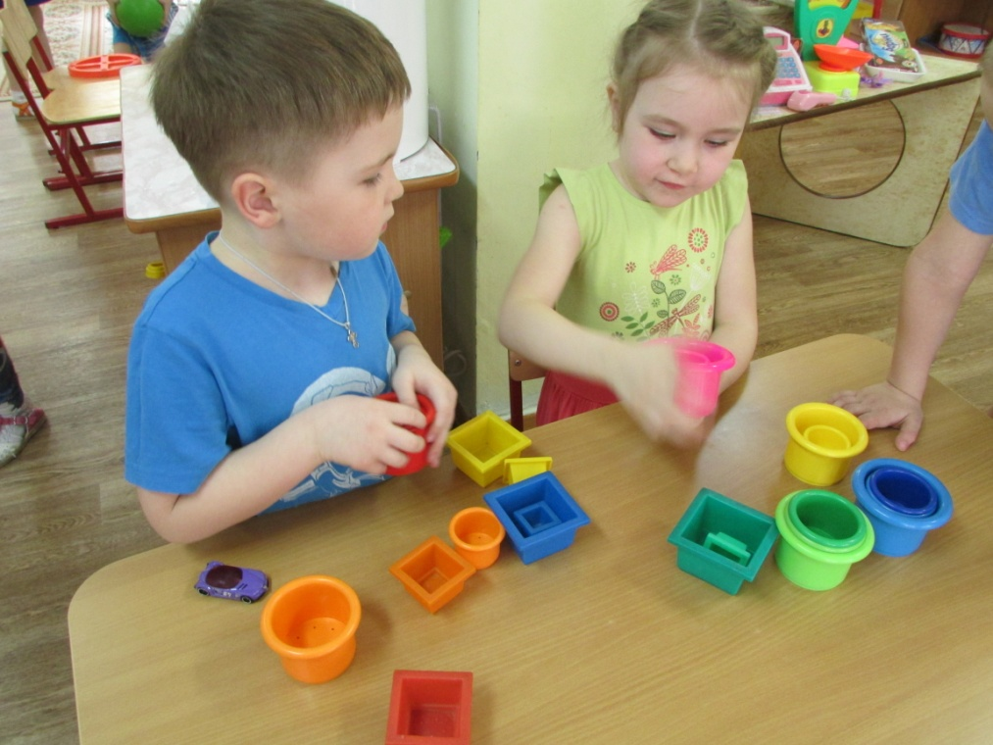
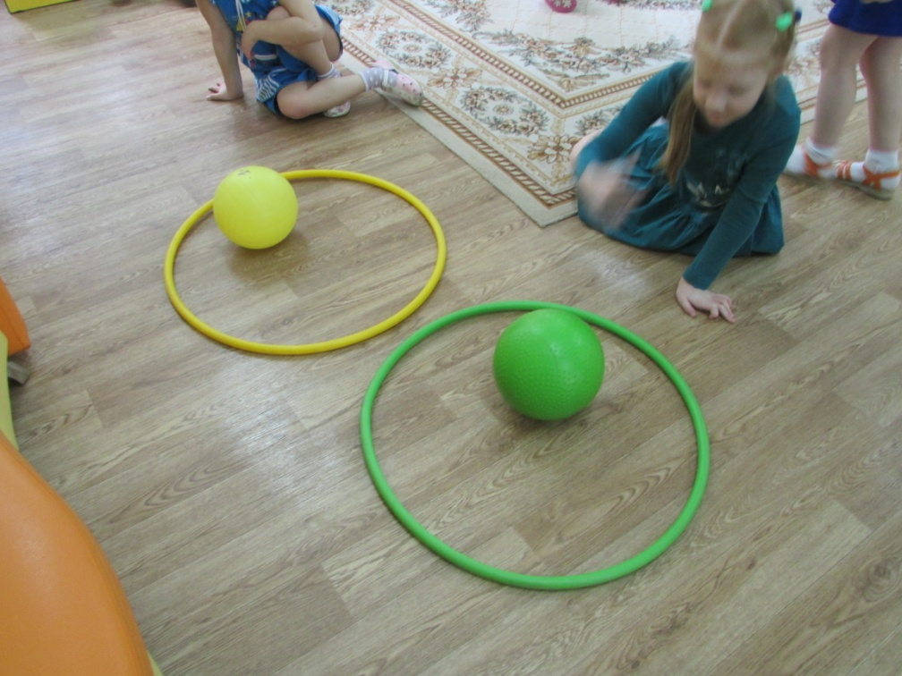
Сенсорные эталоны и меры
Продукт культуры которым овладевают дети
И тем самым получают инструмент познания мира.

Slide 7
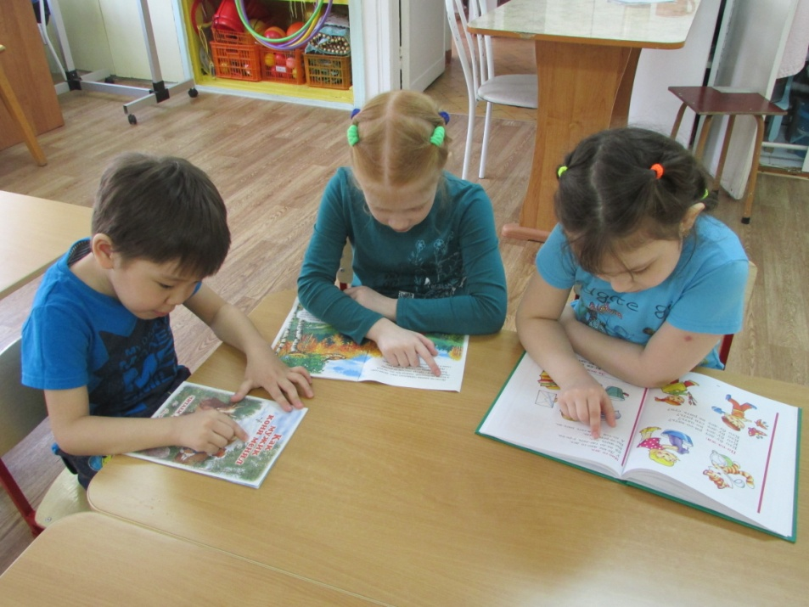
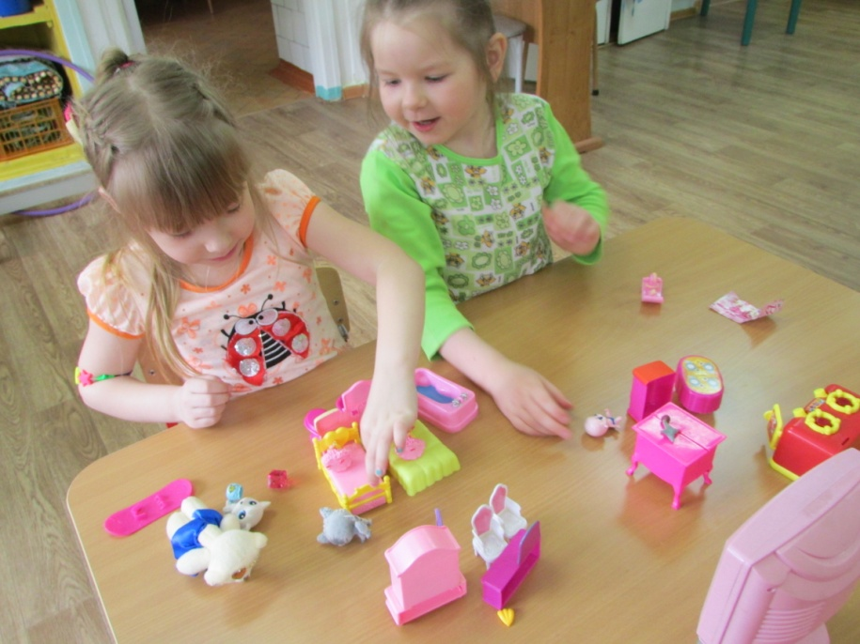
Речь
сложившаяся форма общения людей посредством языковых конструкций.

Slide 8
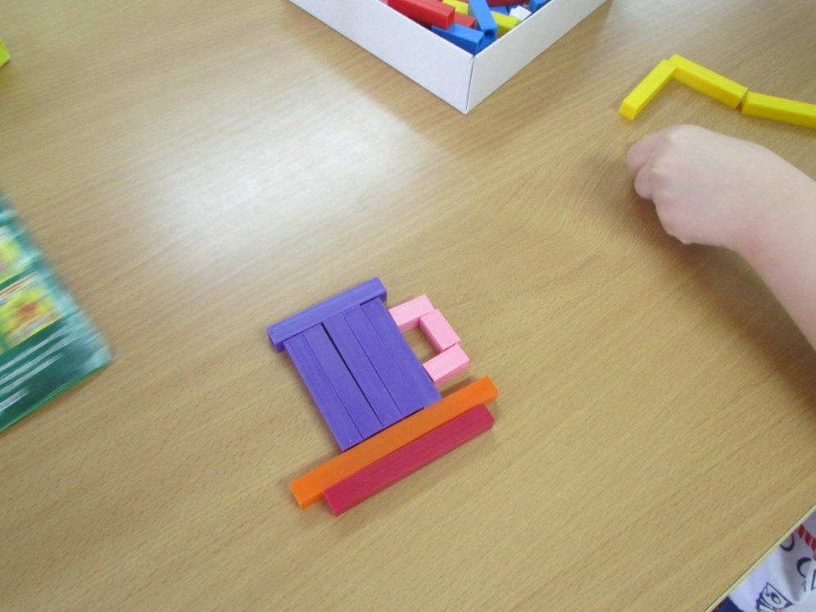
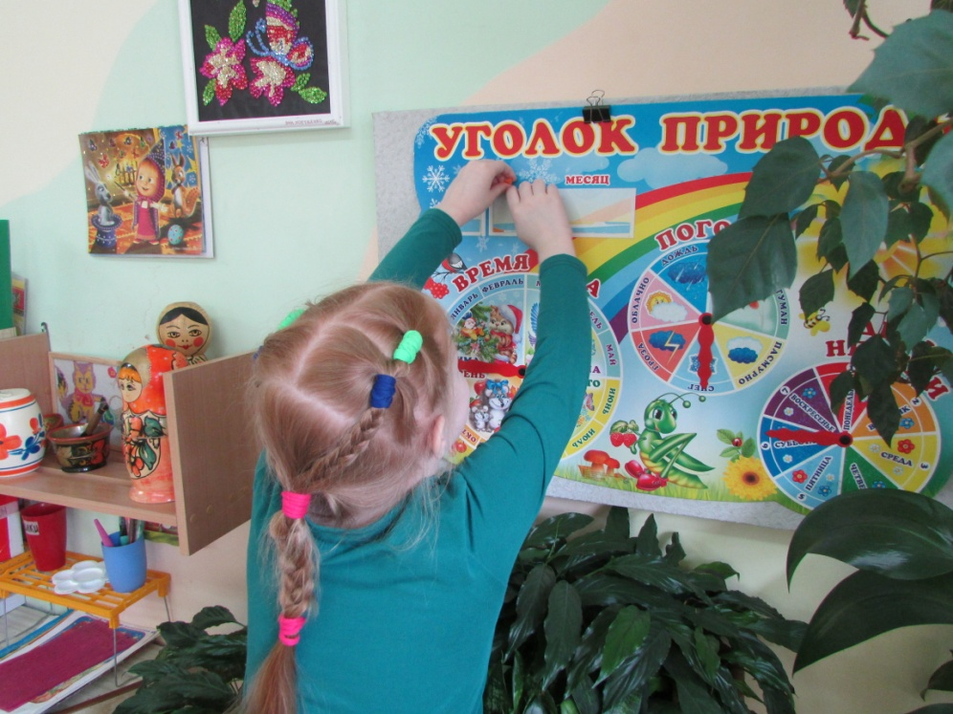
Модель
заместитель реального объекта, в котором наглядно представлены признаки объекта и отношения между ними.

Slide 9
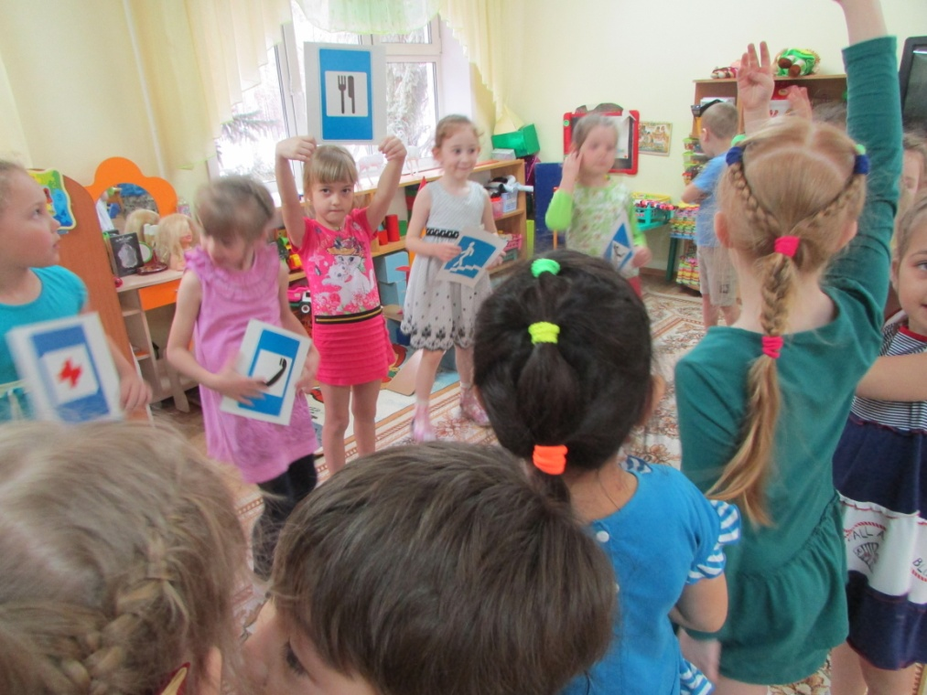
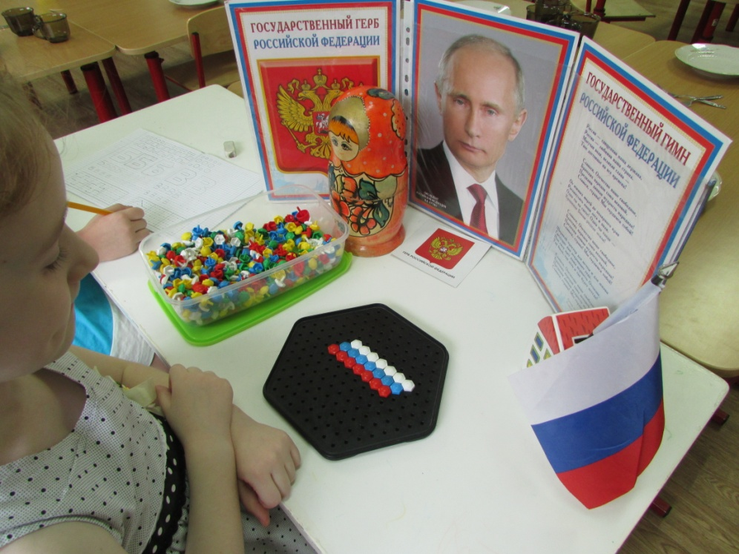
Знаки и символы
Знак- материальный предмет (явление, событие), выступающий
в качестве объективного
заместителя некоторого другого предмета.
Символ – это условный знак, который раскрывает смысл понятия,
идеи, явления или события.

Slide 10
Способы
познания
действия или система действий, используемых для
получения и анализа информации.

Slide 11
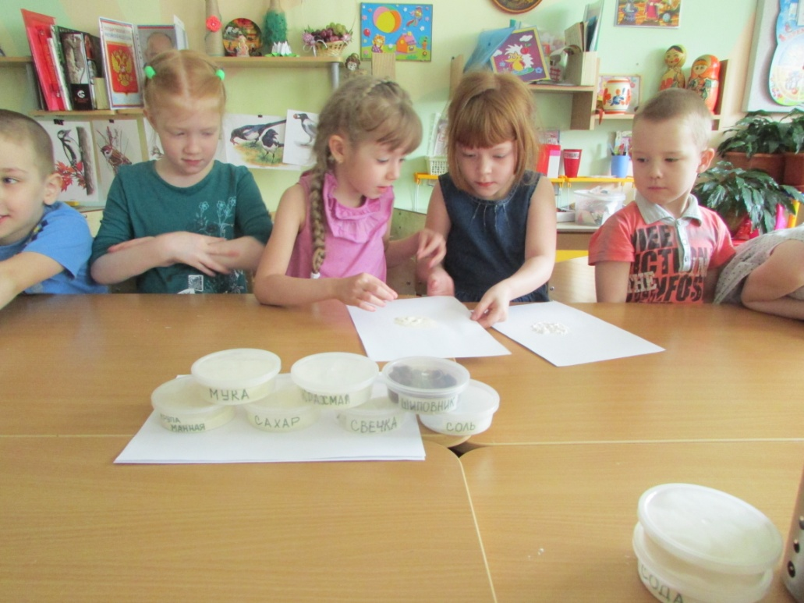
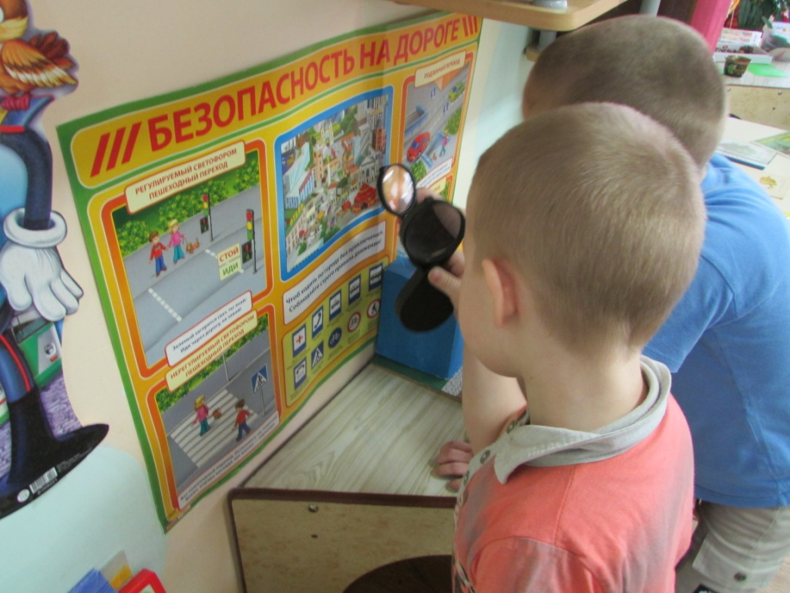
Экспериментирование
основной вид поисковой деятельности.

Slide 12
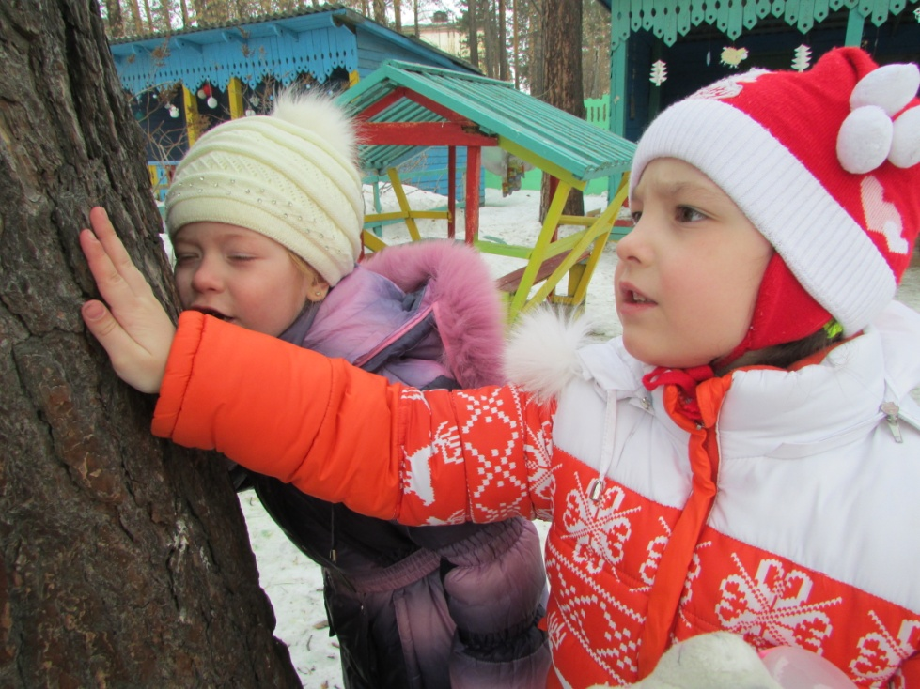
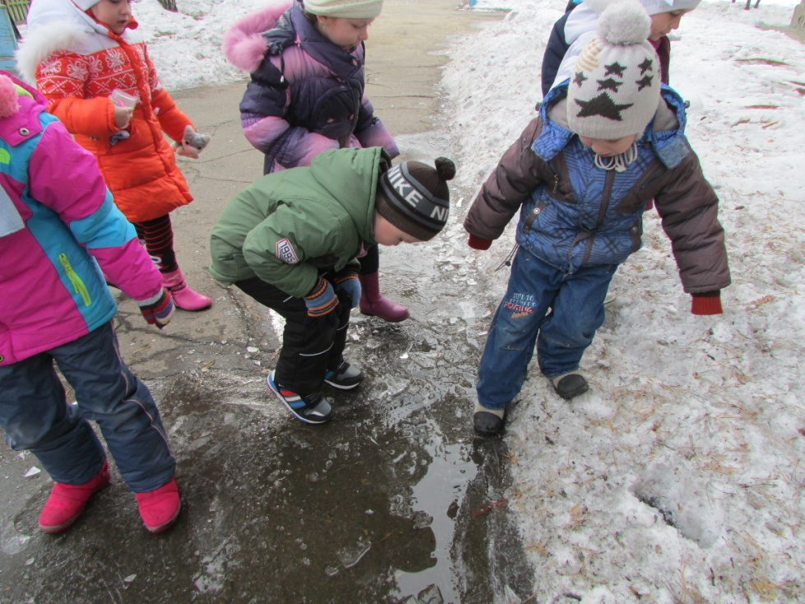
Наблюдение
целенаправленное восприятие какого- либо объекта, в ходе которого познается информация о внешних сторонах, свойствах и отношениях наблюдаемого объекта.

Slide 13
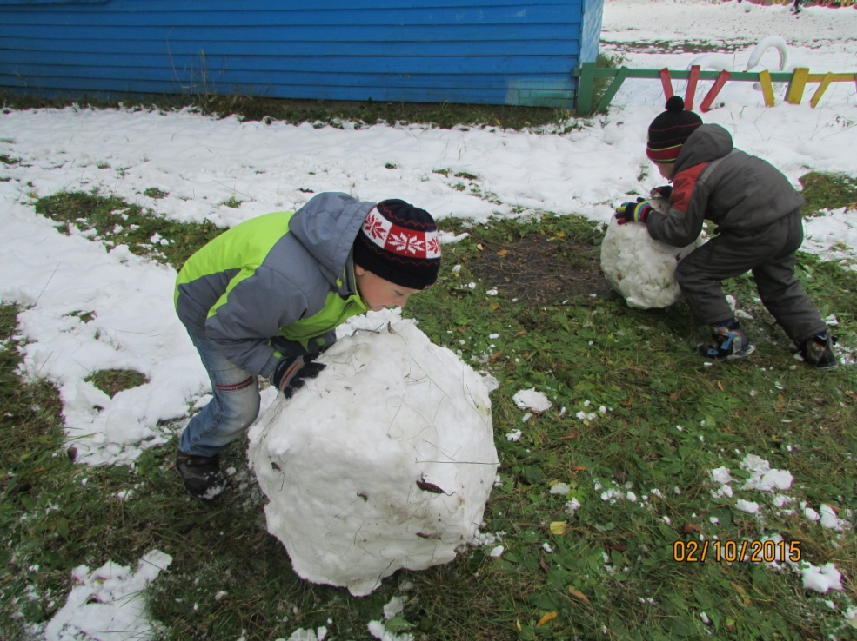
Обследование
целая система действий, производимая в определенной последовательности для выделения ребенком свойств, качеств, отношения между предметами.

Slide 14
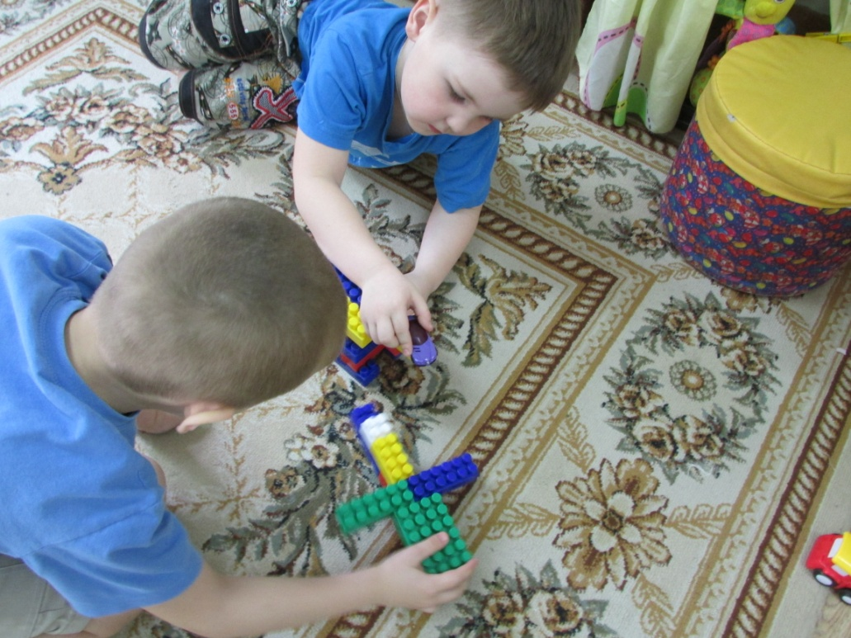
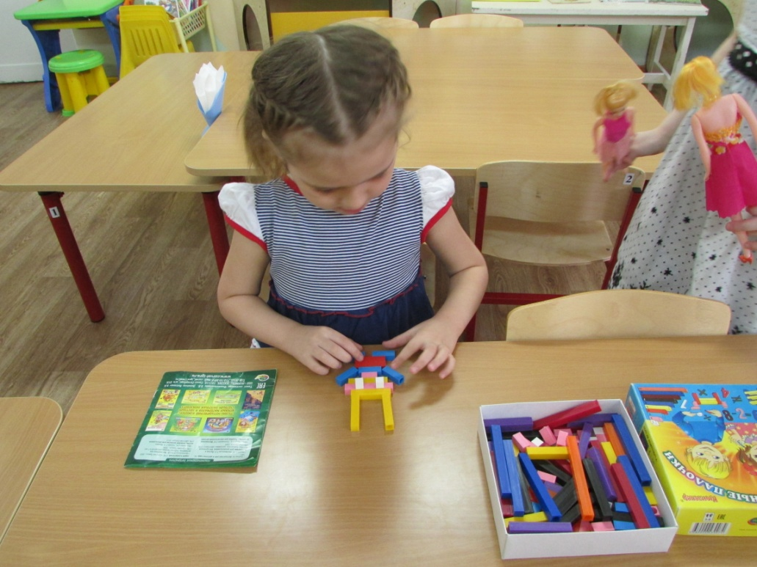
Моделирование
построение, выбор или конструирование моделей в совместной деятельности взрослого и ребенка

Slide 15
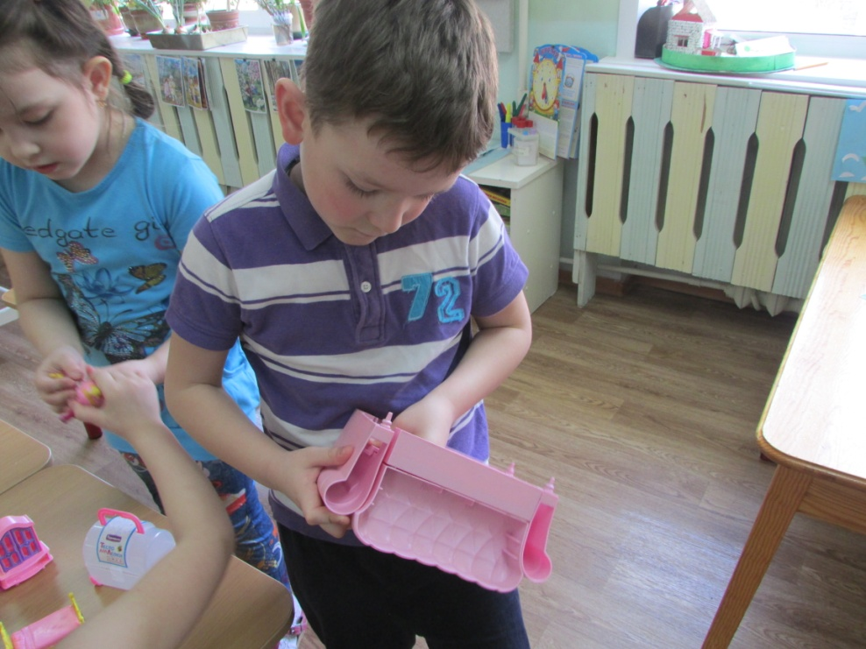
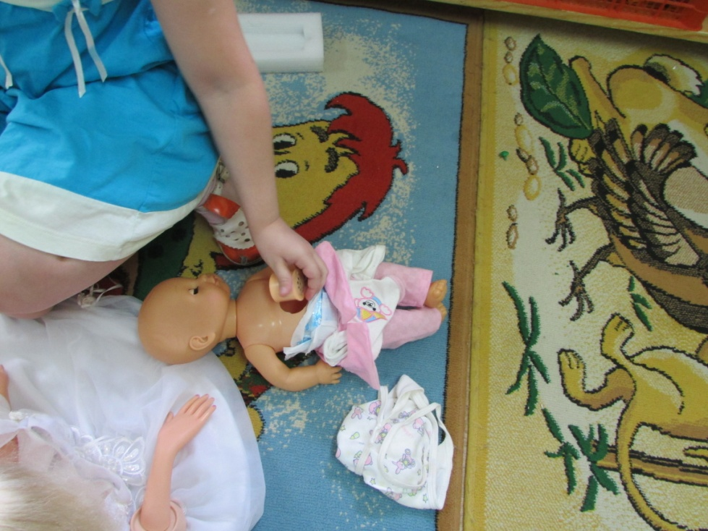
Интуиция
непосредственное постижение истины без логического анализа, основанная на воображении, "чутье« и проницательности.

Slide 16
Результатом освоения средств и способов познания становится накопление дошкольниками опыта познавательной деятельности, возрастание самостоятельных и творческих проявлений, развитие познавательной потребности, а так же приращение знаний об окружающем мире.

Slide 17
Спасибо за
внимание.

